Slide 1
La VAE
Validation des Acquis de l’Expérience
Version 121225

Slide 2
Obtenez un CQPM par la voie de la VAE
La VAE est un dispositif permettant à chacun de faire valider ses compétences professionnelles afin d'obtenir une certification.
La VAE vous offre la possibilité de prouver votre expertise et d'accéder à de nouvelles opportunités professionnelles.
Elle consiste en une démarche individuelle ou collective, permettant à un candidat de prouver qu'il maîtrise les compétences requises pour exercer un métier et ainsi obtenir une certification.
Le CQPM certifie vos compétences professionnelles pour la qualification que vous souhaitez obtenir, il vous assure une reconnaissance professionnelle et sociale au plan national par les entreprises de la branche métallurgie.
Un candidat peut prendre la décision de valider un ou plusieurs blocs de compétences en fonction de son parcours de formation et de ses acquis professionnels.
Suis-je concerné(e)
Quel que soit votre âge, votre nationalité, votre statut et votre niveau de formation, vous justifiez d’une expérience professionnelle, même de courte durée ; en continue ou non ; en rapport direct avec la certification visée.
Les expériences suivantes sont prises en compte :
Activité professionnelle salariée ou non
Bénévolat ou volontariat
Mandat électoral local ou une fonction élective locale
Participation à des activités associatives

Slide 3


Les avantages
Envisager une nouvelle voie d’orientation professionnelle
La reconnaissance de ses compétences
Sécuriser un parcours
Pérenniser son emploi
Préparer une mobilité
Se prémunir du chômage
Une reprise d’études
Le passage d’un concours
Un outil stratégique de gestion des RH et de la qualité
Participer à la gestion des compétences
Mettre en cohérence les niveaux de certifications avec les postes occupés et répondre aux normes qualités
Réduire la durée et les coûts de formation du personnel
Repérer les potentiels chez les salariés
Valoriser le capital humain dans un contexte de transmission d’entreprise
Fidéliser le personnel

Slide 4
Objectifs pédagogiques
A l’issue de l’accompagnement, le candidat doit savoir :
Rédiger les motivations
Sélectionner les activités à retenir pour la rédaction du dossier d’expériences en cohérence avec le référentiel
Décrire et rédiger les situations de travail significatives
Elaborer un mémoire (selon le niveau du CQP à valider) :
  Définir un plan
  Rédiger l’introduction
  Rédiger le mémoire
  Mettre en forme les annexes
Réaliser un PowerPoint (selon le niveau du CQP à valider)
Réussir son oral blanc (selon le niveau du CQP à valider)
Objectifs de l’accompagnement
Guider le candidat tout au long de son parcours de VAE
Apporter une expertise et un appui méthodologique pour l’exploration de l’expérience
et le choix des situations de travail significatives.
Préparer le candidat à l’évaluation du jury.

Slide 5

Modalités et délais d’accès
Après réception de votre candidature via le portail France VAE
Proposition d’un RDV sous 12 jours ouvrés pour valider votre demande et co-construire un planning de rendez-vous (modulable selon vos disponibilités)
Durée de l’accompagnement
La durée globale du parcours est de 6 à 12 mois. Le nombre d’heure est variable en fonction des besoins du candidat et du certificat choisi :
Pour un CQP de niveau 3 : 10 heures maximum
Pour un CQP de niveau 4 à 6 : 24 heures maximum
Tarifs de l’accompagnement
De 750€ HT à 1800€ HT soit 900€ TTC à 2160€ TTC
(+ frais de certification : 500€ TTC)

Slide 6

Méthode pédagogique
Accompagnement individualisé en présentiel et / ou en distanciel
En cas de problème de connexion lors de l'accompagnement à distance, vous pouvez directement contacter la personne avec qui vous avez rendez-vous
Entretiens individuels
Ateliers collectifs
Travaux personnels
Référentiel de certification
Dossier de faisabilité
Dossier d’expérience
Moyen et outils pédagogiques
Feuilles de route
Livret d’accueil
Guide de ressources documentaires
Bureau pour la réalisation des entretiens individuels
Salle de formation équipé de PC portable pour les ateliers thématiques
Supports méthodologiques et de technique d’écriture

Slide 7

Modalités pédagogiques
Les rendez-vous sont effectués dans 1 bureau (équipé d’un ordinateur avec un accès internet), respectant la confidentialité des échanges
Les ateliers thématiques sont réalisés dans une salle de formation
Pour toute personne en situation de handicap repéré au préalable, adaptation de la méthode pédagogique (selon un outil “Guide Handicap et formation”)
Entretiens d’accompagnement pour évaluer, guider, orienter et soutenir le candidat
Modalités de suivi pédagogique et d’évaluation des acquis
Feuille de présence et de suivi
Questionnaire d’évaluation de la prestation d’accompagnement VAE à mi-parcours et en fin de parcours
Entretien post VAE en cas de non-validation ou de validation partielle.
Plusieurs moyens sont mobilisés pour valider les acquis du candidat :
L’entretien avec le jury
Dossier d'expérience
Mémoire professionnel
Mise en situation professionnelle

Slide 8





Modalités générales
Toutes les modalités de réalisation des actions, ainsi que l’accès aux locaux sont accessibles pour les personnes en situation de handicap. (cf plaquette)
L'accessibilité au PSH est identifiée lors du RDV d’information puis mise en place dès la conception du planning personnalisé. Nos consultantes s’appuient sur notre “Guide Handicap et formation”.
Plan de développement des compétences
Congés VAE
Compte personnel de formation
La déontologie implique de respecter certaines règles et principes éthiques lors du processus de la VAE :
Confidentialité
Neutralité des évaluateurs
Transparence vis à vis du candidat
Pluralité des regards
Confidentialité des résultats
Professionnalisme
Décret n° 2002-615 du 26 avril 2002 pris pour l'application de l'article 900-1 du code du travail et des articles L. 335-5 et L. 335-6 du code de l'éducation relatif à la validation des acquis de l'expérience pour la délivrance d'une certification professionnelle.)
Plusieurs moyens sont mobilisés pour valider les acquis du candidat :
L’entretien avec le jury
Dossier d’expérience
Mémoire professionnel
Mise en situation professionnelle

Slide 9
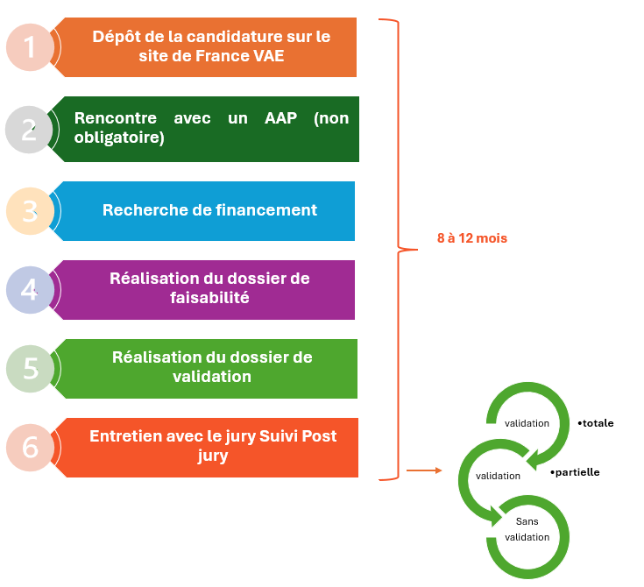
Processus de la VAE

Slide 10
Dossier de faisabilité
Objectif :
Vérifier que votre expérience permet d’envisager une VAE pour la certification visée et ainsi obtenir la recevabilité de votre demande.
Durée :
Rédaction du dossier de faisabilité : 4 heures environ
Délai d’instruction par le certificateur : jusqu’à 2 mois
Actions :
Remplissez le dossier de faisabilité émanant de la plateforme France VAE
Soumettez-le au certificateur pour évaluation afin de confirmer que votre projet est réalisable.

Slide 11
Processus de demande d’éligibilité
1. Définir votre projet VAE
(Seul(e) ou avec un Conseiller en évolution professionnelle (CEP) ou un accompagnateur France VAE)
Identifier la certification visée (CQP, bloc de compétences, TPM)
Vérifier que vos expériences (salariées, non salariées, bénévoles, volontariat…) sont en lien direct avec cette certification
2. Créer votre compte sur France VAE
Se connecter à la plateforme France VAE
Créer votre compte personnel
Renseigner votre situation et votre projet de certification
3. Choisir la certification et le parcours
Sélectionner la certification accessible via France VAE
Choisir :
  soit un accompagnement (architecte-accompagnateur de parcours)
  soit un parcours sans accompagnement
4. Constituer le dossier de faisabilité (demande d’éligibilité)
Le dossier comprend généralement :
Vos coordonnées et informations administratives
La certification demandée
Une présentation synthétique de vos expériences en lien avec la certification
Le dossier est factuel et descriptif (pas encore d’analyse de compétences)
5. Dépôt du dossier
Le dossier est déposé via le portail France VAE (par vous ou par l’accompagnateur) accompagné de votre pièce d’identité valide
6. Instruction par le certificateur
Le certificateur analyse la cohérence entre votre expérience et la certification
Délai de réponse : jusqu’à 2 mois maximum.

Slide 12
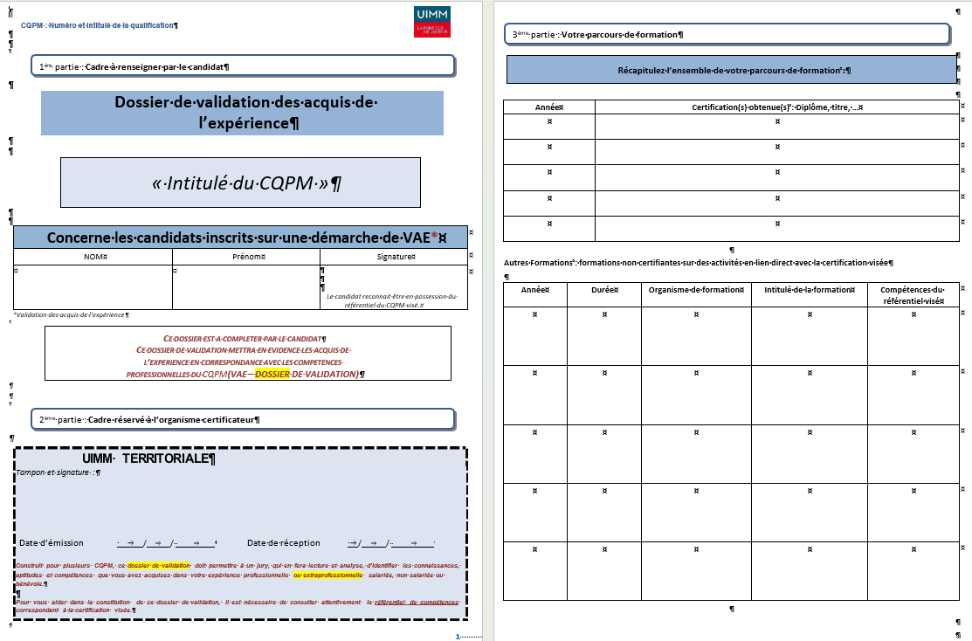
Dossier d’expérience
Objectif :
Décrire vos expériences et compétences acquises.
Durée :
1 à 3 mois pour rédiger et soumettre le dossier.
Pour les certifications de niveau 4 à 6 , la rédaction d’un mémoire et la conception d’un Power Point sont requises. Durée : 2 mois minimum
Actions :
  Utilisez Mon Compte Formation pour financer l'accompagnement si nécessaire.
  Rédigez un dossier détaillant votre parcours professionnel, les activités réalisées, et les compétences développées.
  Incluez des preuves concrètes.
  Ce dossier est essentiel pour l'évaluation par le jury.

Slide 13

Préparation à l’examen
Objectif :
Se préparer pour l'entretien avec le jury.
Durée :
1 à 2 mois pour se préparer à l'entretien.
Actions :
  Profitez d'un congé de VAE (jusqu'à 48 heures) pour vous préparer.
  Entrainez-vous à exposer votre dossier et à répondre aux questions du jury.

Slide 14

Passage devant le jury
Objectif :
Vérifier l’authenticité du dossier ainsi que le niveau de maîtrise de l’ensemble des compétences requises pour obtenir la certification.
Durée :
Entre 20 et 40 minutes selon le niveau de la certification
Action :
Présentation orale par le biais d’un support Power Point

Slide 15

Résultat
Objectif :
Recevoir la décision du jury
Durée :
Déterminée selon le calendrier des jurys paritaires
Actions :
  Le jury peut accorder la certification totale, partielle (avec des compléments à réaliser), ou non validation
  Vous recevrez un retour détaillé sur les compétences validées et celles à acquérir

Slide 16


Siège : 1 Avenue Gustave Gailly - 08000 CHARLEVILLE-MÉZIÈRES

